Slide 1

m3u8流媒体格式数据获取实验
AI程序设计
2026.07

Slide 2


01
基础知识
02
学习目标
03
具体步骤
目 录
04
拓展阅读
CONTENTS

Slide 3
基础知识
01

Slide 4

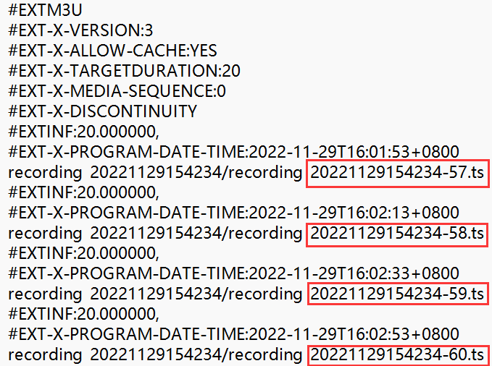
m3u8
1. 业务背景
m3u8格式介绍
m3u8是一种视频流媒体格式，通常用于在线播放视频，广泛用于 HLS（HTTP Live Streaming）流媒体协议
m3u8文件本身不是一段视频，而是一个索引纯文本文件，通常基于 M3U 的 UTF-8 编码扩展。打开它时会根据它的索引找到对应的音视频文件的网址（以ts格式保存）进行在线播放。
m3u8文件的典型结构如下：
文件标识
通俗来说，网页完整视频被分割为若干个子视频分段，每个子片段以ts格式保存，m3u8文件负责记录所有子片段对应ts格式文件的名称以及对应时间段。
协议版本
最大分片时长
分片时长
分片对应时间
分片URL

Slide 5
ts文件定位
1. 业务背景
ts文件URL拼接规则
将m3u8的基地址与每个ts片段自带参数进行拼接，例如：
1. 某m3u8的url为：
https://xigua-cdn.haima-zuida.com/20210219/19948_fcbc225a/1000k/hls/index.m3u8
2. 它的基地址为：
https://xigua-cdn.haima-zuida.com/20210219/19948_fcbc225a/1000k/hls
3. 与各个ts片段名称（如075a34cccdd000000.ts）拼接得到：
https://xigua-cdn.haima-zuida.com/20210219/19948_fcbc225a/1000k/hls/075a34cccdd000000.ts
4. 基于ts文件对应url，下载所有的ts片段，将他们拼接整合即可得到完整视频

Slide 6
学习目标
02

Slide 7
课题目标
m3u8流媒体格式数据获取实验
具体步骤：
1. 分析视频网页，找到并下载其对应的m3u8文件
2. 解析m3u8文件，下载其索引的全部ts片段 3. 合并所有ts片段，并转换为mp4文件

Slide 8
使用工具
1. 业务背景
1. requests： HTTP 请求库，获取网页源代码或文件资源
2. re（可选）： 正则表达式，用于匹配 URL 等关键信息（也可使用urljoin自动化解析）
3. BeautifulSoup（可选）： HTML/XML 解析库，适合提取页面中的结构化信息
4. threading（可选）：多线程进程运行，适合提升视频下载速度
5. ffmpeg：视频合成工具，将ts合并内容转化为mp4文件

Slide 9
Beautifulsoup
1. 业务背景
BeautifulSoup用于解析 HTML 或 XML 数据，得到页面中的结构化信息：
soup = BeautifulSoup(html, 'html.parser') #初始化解析器
BeautifulSoup常见的操作包括查找标签、提取文本等：
soup.find() #返回第一个匹配的标签
soup.find_all() #返回所有匹配的标签
tag = soup.find('a') # 查找第一个<a>标签
all_text = soup.get_text() #获取页面中所有文本内容

Slide 10
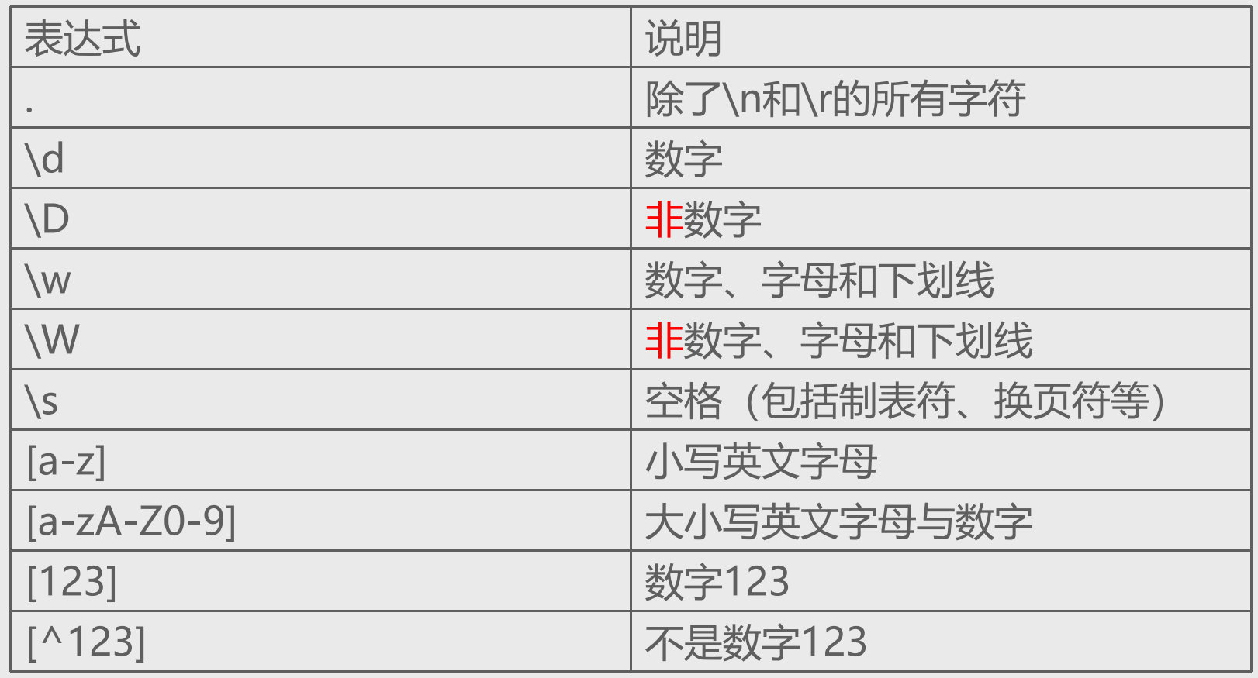
正则表达式
1. 业务背景
正则化表达式是用于模式匹配的强力工具
通过特殊语法规则可以快速定位文本特征、提取结构化数据。

Slide 11
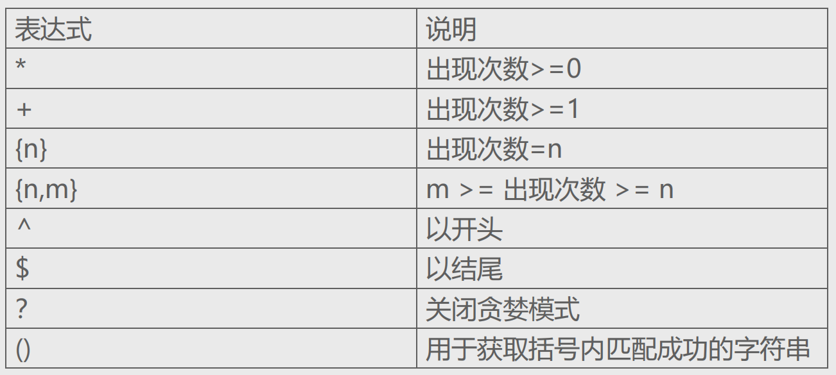
正则表达式
1. 业务背景
正则化表达式是用于模式匹配的强力工具
通过特殊语法规则可以快速定位文本特征、提取结构化数据。

Slide 12
正则表达式
1. 业务背景
正则化表达式是用于模式匹配的强力工具，通过特殊语法规则可以快速定位文本特征、提取结构化数据。
如定义密码的正则表达式：
规则：英文字母开头，可以包括数字、大小写英文字母、下划线，6-16位
password_pattern = r'^[a-zA-Z][a-zA-Z0-9_]{5,15}$'
匹配m3u8的正则表达式：
规则：http(s)开头，中间没有空格/引号等无效字符、后缀为.m3u8
m3u8_pattern = r'https?://[^\s"\']+?\.m3u8'

Slide 13
re
1. 业务背景
import re
ret = re.search(【正则表达式】,【被提取的字符串】)
注：扫描整个字符串并返回第一个成功的匹配

Slide 14
re
1. 业务背景
import re
ret = re.findall(【正则表达式】,【被提取的字符串】)
注：找到所有满足匹配条件的结果，并以列表的形式返回

Slide 15
re
1. 业务背景
import re
ret = re.match(【正则表达式】,【被匹配的字符串】)
注：
如果匹配成功，返回<class 're.Match'>对象
如果匹配不成功，返回None

Slide 16
re
1. 业务背景
import re
ret = re.sub (【正则表达式】,【替换成的字符串】,【被匹配的字符串】)

Slide 17
具体步骤
03

Slide 18
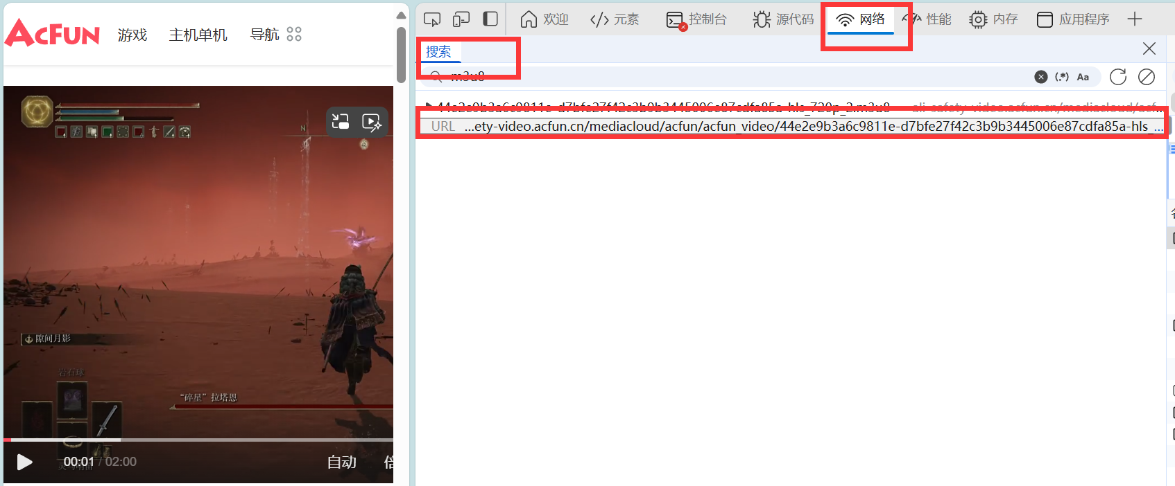
分析网站
1. 业务背景
以acfun任意视频网页为例，如：https://www.acfun.cn/v/ac33856487
F12->网络（Network）->搜索过滤”m3u8” -> 直接得到m3u8的url
此过程也可以基于Beautifulsoup提取html结构化信息，然后通过re正则化匹配得到

Slide 19
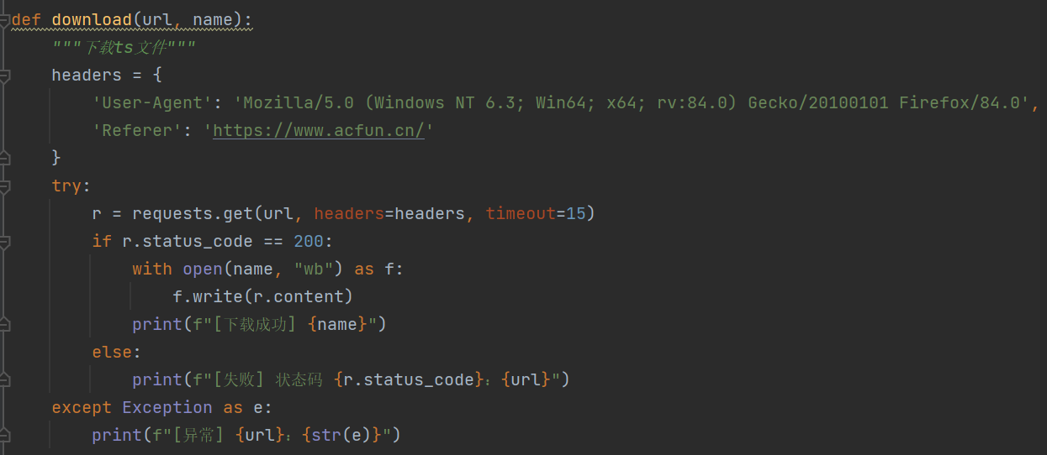
下载m3u8文件
1. 业务背景
伪装浏览器，访问m3u8 url，下载其中的内容
关键函数：requests.get(url, headers)
向服务器发送get请求并接收响应
headers用于模拟真实用户请求行为

Slide 20
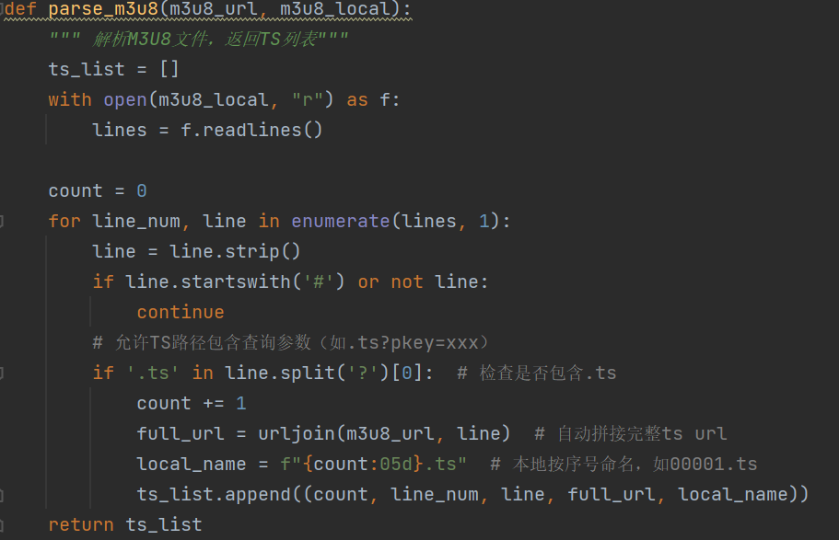
解析m3u8文件
1. 业务背景
解析m3u8文件中的所有包含‘.ts’的内容，基于urljoin自动拼接完整的ts子段对应url，保存在ts_list中。
from urllib.parse import urljoin

Slide 21
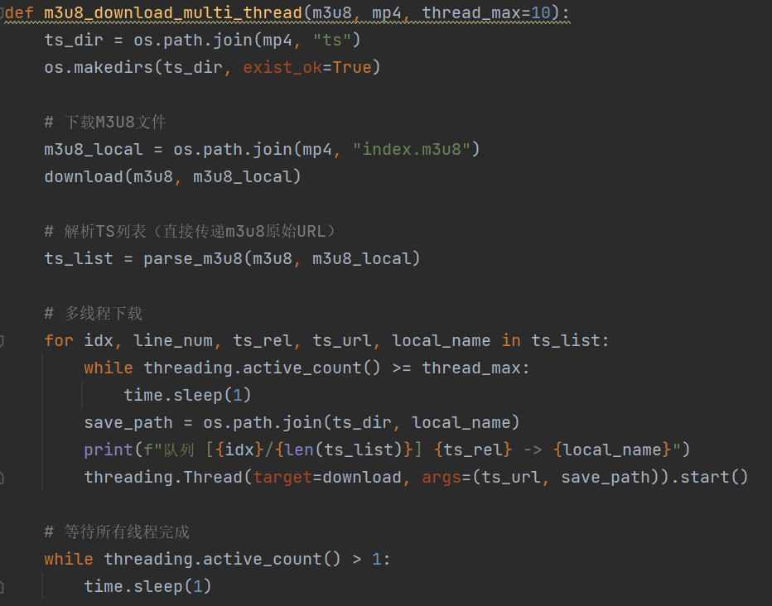
批量下载ts文件
1. 业务背景
多线程（可选）下载所有ts文件

Slide 22
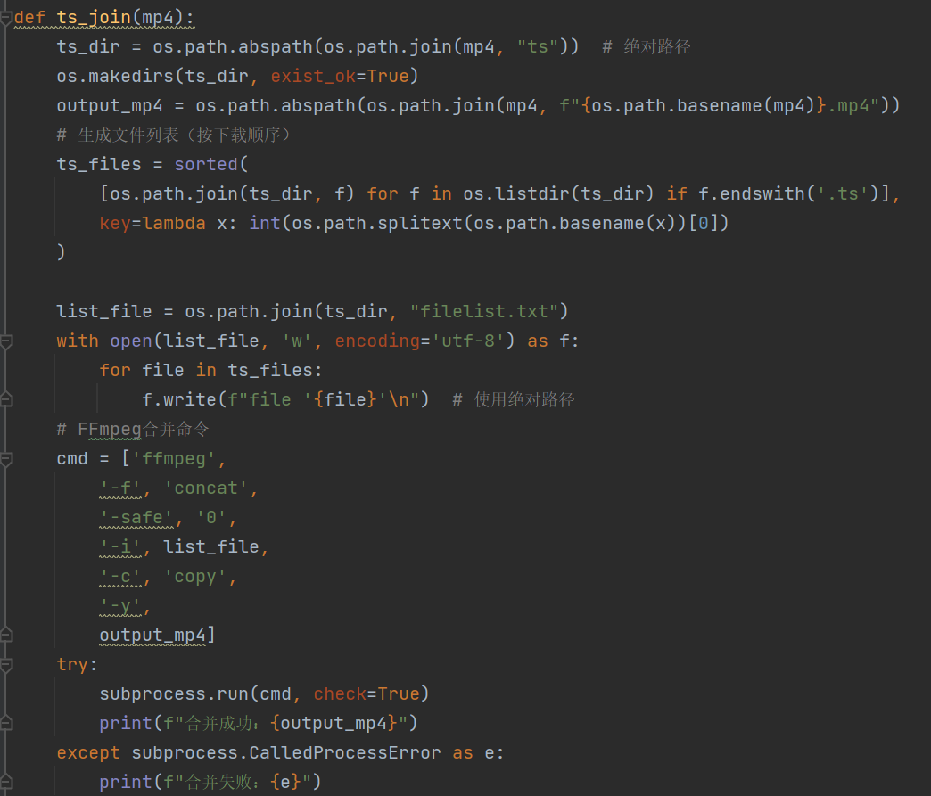
合并转换为mp4
将所有ts文件按时间顺序排序，然后合并，最后通过ffmpeg转化为mp4视频。
1. 业务背景
注：不同系统（windows与linux）的合并命令有差别，这里为linux的concat指令

Slide 23
拓展阅读
1. 业务背景
m3u8内容拓展：
m3u8 文件格式详解 - 简书
某学院m3u8视频解密获取分析实战分享 - jpSpaceX - 博客园

Slide 24
拓展练习
04

Slide 25
拓展练习
1. 业务背景
1. 自行实现任一网页m3u8流数据文件的视频爬取，要求调用beautifulsoup+re结构化匹配
2. 进一步爬取经过加密的m3u8流数据视频

